Slide 1


INTRODUÇÃO A ORDEM UNIDA (7) CFS/CEFS 2022 INSTRUÇÃO INDIVIDUAL COM ARMA (PARTE 3)
POLÍCIA MILITAR DO ESTADO DO AMAPÁ
CENTRO DE FORMAÇÃO E APERFEIÇOAMENTO
1º SGT DJANGO

Slide 2
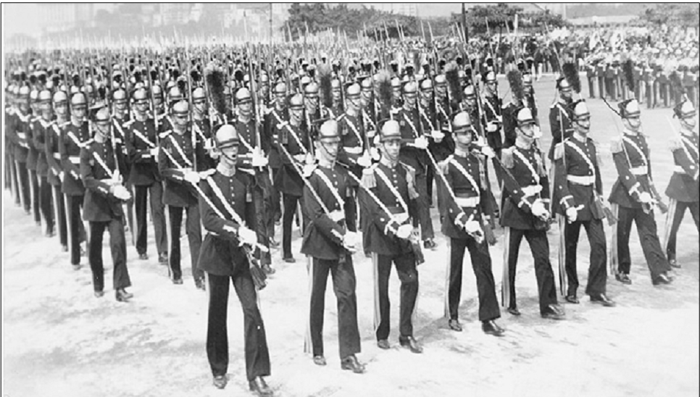
Ordem unida / c-22-5
SGT PM DJANGO

Slide 3
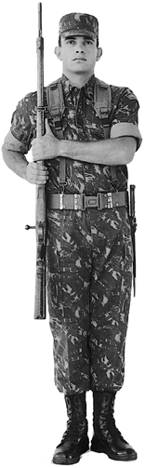
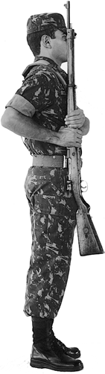
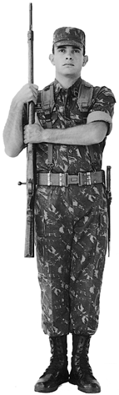
INSTRUÇÃO INDIVIDUAL COM ARMA
Arma na Mão
Partindo da posição de “Sentido”, ao comando de “ARMA NA MÃO, SEM CADÊNCIA!”, o homem fará o movimento de “Arma na Mão” em três tempos:
1º Tempo - idêntico ao primeiro tempo de “Ombro-Arma”, partindo da posição de “Sentido”;
2º Tempo - a mão direita largará a arma e virá segurá-la pelo seu centro de gravidade;
MOVIMENTOS COM ARMA A PÉ FIRME

Slide 4
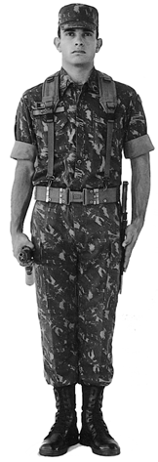
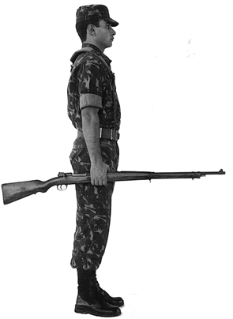
INSTRUÇÃO INDIVIDUAL COM ARMA
Arma na Mão
3º Tempo - a mão direita dará um giro na arma de modo que esta fique sensivelmente na horizontal, com o cano ligeiramente elevado; ao mesmo tempo, a mão esquerda largará a arma e virá, rente ao corpo, colar-se à coxa, com uma batida.
MOVIMENTOS COM ARMA A PÉ FIRME

Slide 5
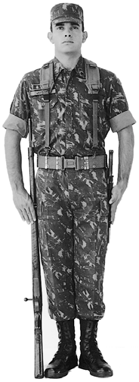
INSTRUÇÃO INDIVIDUAL COM ARMA
Arma na Mão
MOVIMENTOS COM ARMA A PÉ FIRME

Slide 6

INSTRUÇÃO INDIVIDUAL COM ARMA
Arma na Mão
À voz de “MARCHE!”, o homem romperá a marcha, no passo sem cadência.
Ao comando de “ALTO!” o homem fará “Alto” e, em seguida, voltará à posição de “Sentido”, realizando os movimentos de “Descansar-Arma” em quatro tempos:
MOVIMENTOS COM ARMA A PÉ FIRME
1º Tempo - a mão direita levantará a arma, de modo que esta fique na vertical ao lado do corpo. Simultaneamente, a mão esquerda segurá-la-á de modo que o dedo polegar fique tocando a braçadeira inferior.

Slide 7
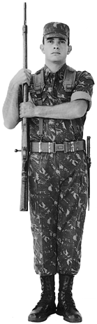
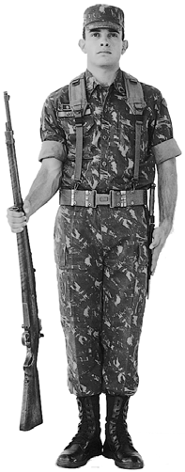
INSTRUÇÃO INDIVIDUAL COM ARMA
Arma na Mão
2º Tempo - a mão direita largará a arma e a empunhará como no primeiro tempo do “Ombro-Arma”, partindo da posição de “Sentido”.
3º e 4º Tempos - idênticos aos 4º e 5º Tempos do “Descansar Arma”, partindo da posição de “Ombro-Arma”, respectivamente.
MOVIMENTOS COM ARMA A PÉ FIRME

Slide 8
INSTRUÇÃO INDIVIDUAL COM ARMA
Arma na Mão
MOVIMENTOS COM ARMA A PÉ FIRME

Slide 9
